Slide 1

קומפוננטה זה רכיב UI, רכיב ממשק משתמש.
ניתן להגיד שהיא חלק קטן מהממשק משתמש שלנו.
כל קומפוננטה היא עצמאית.
לכל מערכת בריאקט יש root component
שלה יש עוד קומפוננטות ועוד ועוד..
ובסופו של דבר נוצר לנו עץ של קומפוננטות.

Slide 2
אחת המהפכות הגדולות בפיתוח צד לקוח שריאקט הביאה היא הקומפוננטות.
מדובר ביחידות תוכנה קטנות שאפשר להשתמש בהן שוב ושוב במקומות שונים באתר שלנו.
המתכנתים בריאקט יוצרים למשל קומפוננטה אחת של טבלה הניתנת למיון ויכולים להשתמש בה בכל מקום באפליקציה או באתר שלהם.
אם הם צריכים לשנות את הטבלה, הם משנים קומפוננטה אחת בלבד. בכל אפליקציית ריאקט יכולות להיות אינספור קומפוננטות.
קומפוננטה יכולה להיות כל דבר.
זה יכול להיות כפתור, טבלה ומסך שלם.

Slide 3
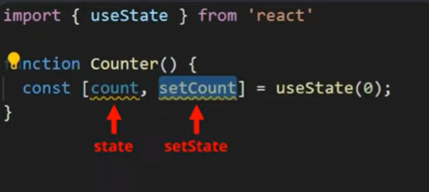
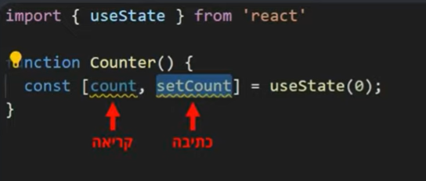
useState
State בהגדרה שלו זה משתנה.
התפקיד שלו בתוך ריאקט זה לשנות את הערך ולרנדר את הHTML

Slide 4
Props
העברת מידע בין קומפוננטת
ב-React, "props" הוא קיצור של "מאפיינים", והוא מתייחס למנגנון המשמש להעברת נתונים מרכיב אחד למשנהו בצורה חד-כיוונית. אביזרים מאפשרים לך להתאים אישית ולהגדיר רכיבי צאצא על סמך נתונים שסופקו על ידי רכיבי האב שלהם.
אבא
בן

Slide 5
תרגול:
צרי DIV שמציג נתונים אישיים. עצבי כרצונך. צרי כפתור שבעת לחיצה הDIV מוצג ומוסתר לסרוגין.
צרי 2 כפתורים (קומפוננטה אחת) ובעת לחיצה על כל אחת מהם יוצג מחרוזת אחרת.
צרי מערך של ערים והציגי אותם על המסך. עצבי את המערך.
צרי כפתור מונים והציגי את המספר בDIV במסך. כאשר המונה מגיע ל 6, אפסי את המונה והציגי הודעה למשתמש "הגעת לספרה 6"
צרי תיבת INPUT ובעת לחיצה על כפתור תציגי בתוך ALRT את הערך. כאשר הקומפוננטה עולה – הציגי הודעה למשתמש "ברוך הבא"
צרו קומפוננטה בשם Birthday המקבלת מספר באמצעות תכונת age ומציגה אותו בטקסט באופן הבא: Happy Birthday! You are X years old! כש-X הוא הגיל. קראו לקומפוננטה הזו מ-app.
עדכנו את הקומפוננטה הקודמת כדי שתקבל גם שם כתכונת name, והשם יופיע כך:
אם הגיל גדול מ18 – תציגי הודעה "המשתמש מעל גיל 18" ועצבי את הטקטס

Slide 6
צרו קומפוננטה בשם CountDown שיש בה כפתור ומספר שמתחיל ב.10- הקומפוננטה תספור מהמספר הזה לאחור )אין צורך לעצור ב0-(.
בקומפוננטה הקודמת שיצרתם, צרו קומפוננטה שמקבלת את המספר ההתחלתי ב-props בשם time. וכן הספירה תיפסק ב.0-

Slide 7
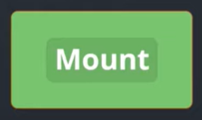

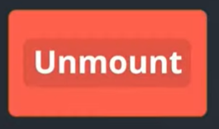
useEffect
לקומפוננטה יש מחזור חיים.
נוצר מופע חדש של הקופוננטה והיא נכנסת לDOM
לאחר מכן היא עוברת שינויים בסטייט או בפרופס ובעקבות זה גם הdom משתנה.
ובעת הסרה של הקומפוננטה היא גם נמחקת מהDOM

Slide 8
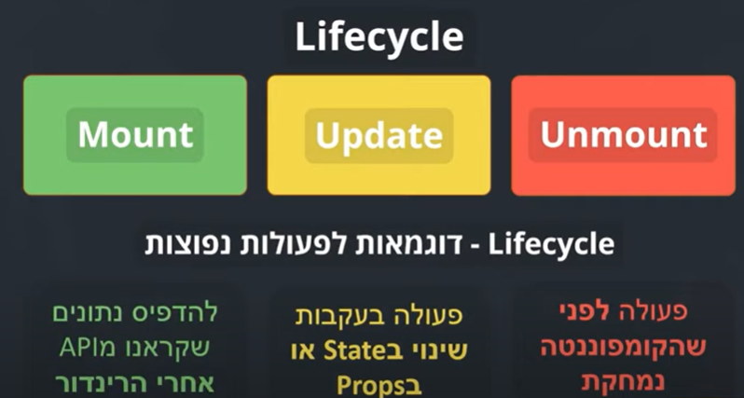
כמו שראינו יש 3 חלקים למחזור החיים של הקומפוננטה.
אנחנו נרצה גישה למחזור החיים של הקומפוננטה כדי לבצע שלל פעולות

Slide 9
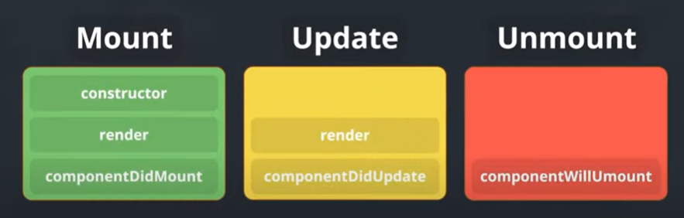
מחזור החיים נראה כך:

Slide 10
המתודה הראשונה שנקראת היא הconstractor , היא נקראת עוד לפני שהקומפוננטה הודפסה על המסך, המתודה מקבלת את הפרופס במידה והועבר.
המתודה הבאה היא render , היא מתודה שמחזירה אלמנט בעזרת JSX
ולבסוף המתודה componentDidMount נקראת, היא נקראת אחרי שהקומפוננטה הודפסה כבר על המסך וזה המקום לקרא למשל לפונקציה או API ולעדכן את הסטייט.
אחרי שהקומפוננטה כבר בDOM אנחנו בחלק של הupdate במחזור החיים,
ברגע שהפרופס או הסטייט משתנים המתודה render שוב מופעלת והתוצאה החדשה שלנו תתעדכן בDOM , לאחר שהתוצאה התעדכנה- המתודה componentDidUpdate נקראת, היא נקראת כל פעם אחרי עדכון הסטייט,
בעצם, היא המתודה האחרונה שתקרא כאשר בוצע שינוי בקומפוננטה.

Slide 11
המתודה הזאת מקבלת 2 ארגומנטים: prevProps- זה הפרופס לפני השינוי
prevState- זה הסטייט לפני השינוי.
החלק השלישי של מחזור החיים קורה כאשר אנחנו מוחקים את הקומפוננטה,
לפני המחיקה הסופית מהDOM המתודה componentDidUnmount
נקראת וזה מקום מצוין להאזין לאירועים או להפעיל פונקציות

Slide 12
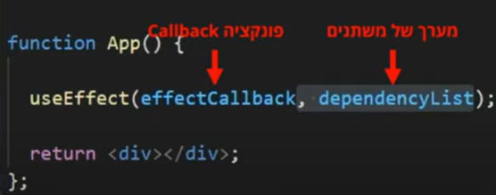
useEffect מקבל 2 ארגומנטים:

Slide 13
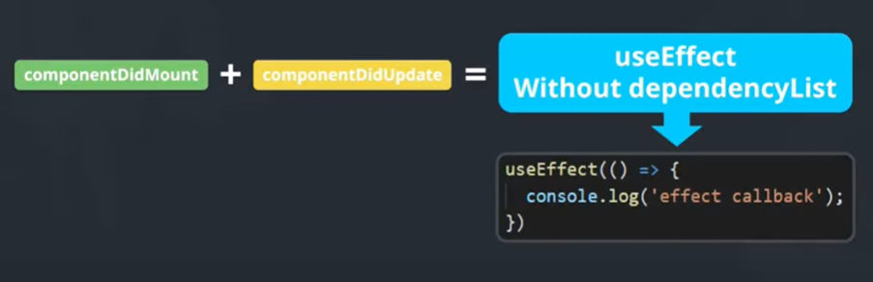
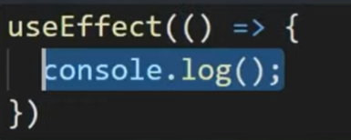
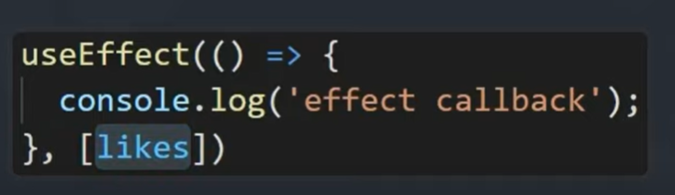
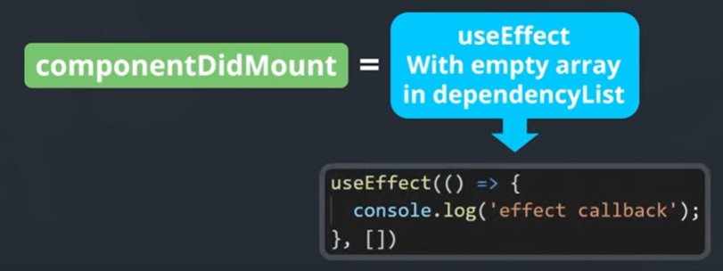
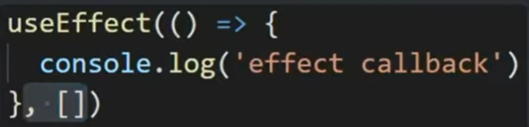
לuseEffect יש 3 אופציות:
בעת רינדור או בעת שינוי סטייט
רק כאשר יש שינוי בסטייט
רק ברינדור הראשון

Slide 14
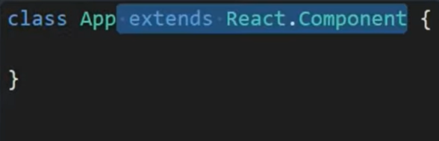
הבדלים בין class לhooks
יש 2 דרכים לבנות קומפוננטות בריאקט:
אחת class component והשניה function component
Class:
היא מייצגת קומפוננטה בתור class

Slide 15
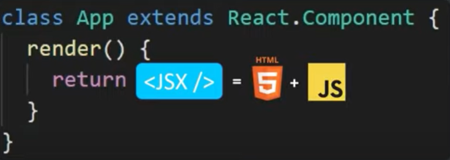
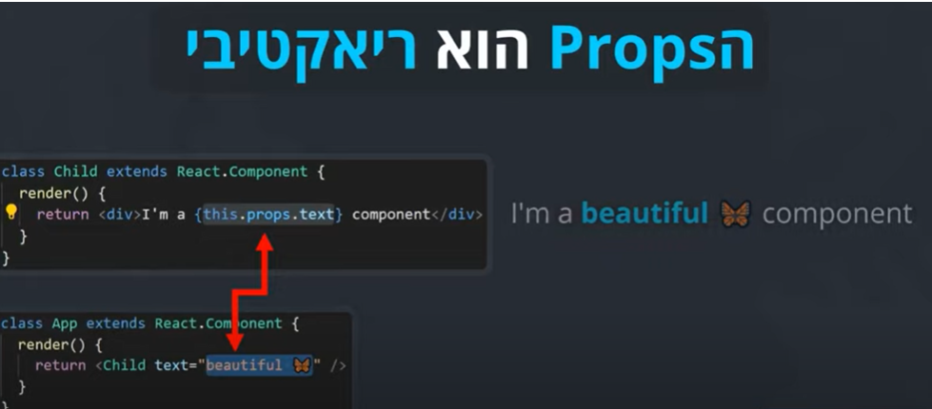
כל קומפוננטה כזאת חייבת להכיל render

Slide 16
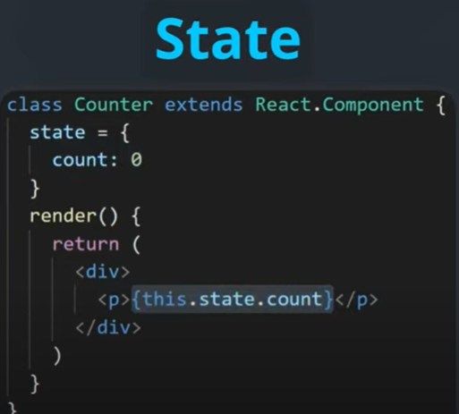
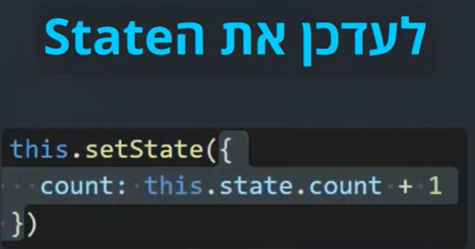

Slide 17
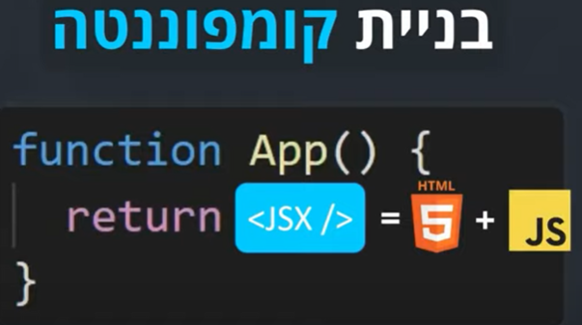
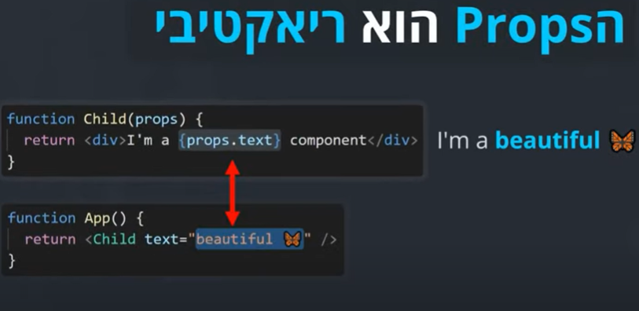
Function components

Slide 18
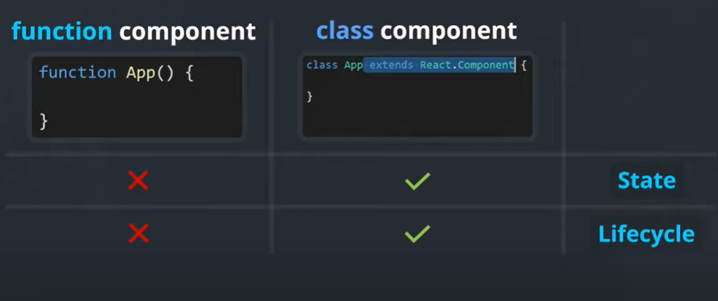

Slide 19
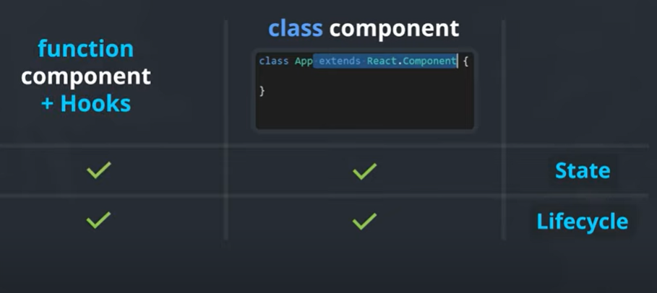

Slide 20
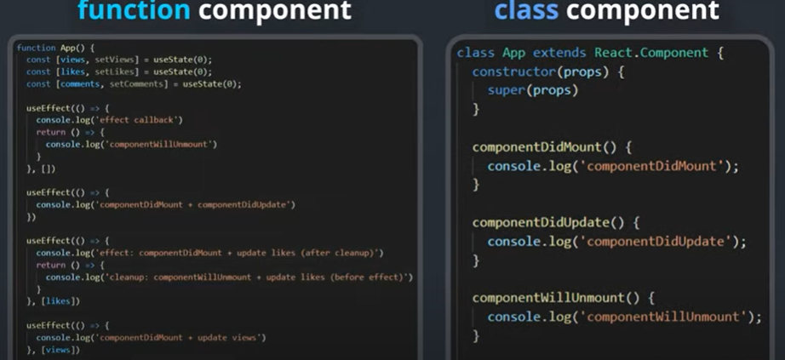

Slide 21
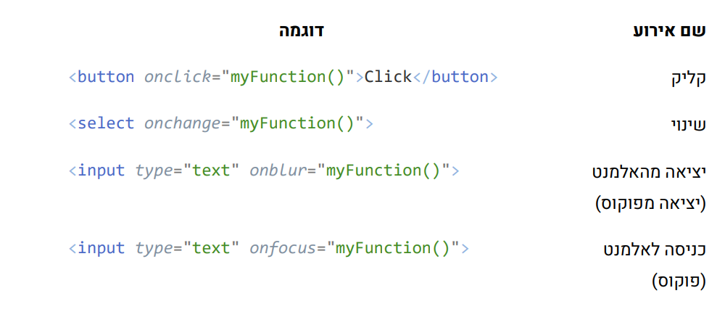
אירועים בריאקט: חלק גדול מהקומפוננטות אמורות לדעת לטפל בקלט מהמשתמש – כלומר פעולות ואירועים. אירועים הם חלק מהותי מג'אווהסקריפט ומג'אווהסקריפט שרץ בסביבת דפדפן, וריאקט יודעת לעבוד איתם יפה מאוד. על מנת לדעת איך עובדים עם אירועים, ניזכר איך אירועי DOM, כלומר אירועים טבעיים בג'אווהסקריפט, עובדים.

Slide 22
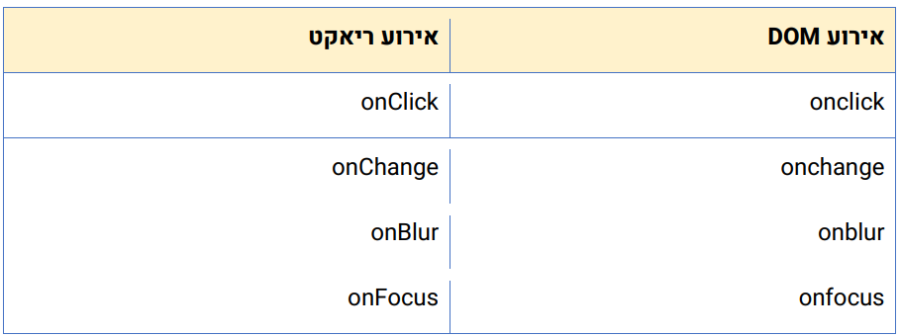
אנו לא נוכל להשתמש בהם ב-JSX. אלו אירועים ב-HTML, ו -JSX שו נה מ-HTML, למרות הדמיון הוויזואלי.
אירועים סינתטיים/ ריאקטיים
ב-JSX אנו יכולים להשתמש באירועים ריאקטיים לאלמנטים שיודעים לעבוד איתם. הם דומים לאירועי ה-DOM וגם מתנהגים כמעט כמוהם. מדובר בעצם באירועים עוטפים שיש להם אותו ממשק פעולה.
צריך לזכור שבעצם לכל אירוע DOM רגיל יש מקבילה ריאקטית. בדרך כלל המקבילה הריאקטית תהיה ב-case camel, כלומר האות הראשונה של המילה השנייה תהיה אות גדולה באנגלית. למשל:

Slide 23
תרגול: צרי קומפוננטה בשם בית ספר. בלחיצה על הכפתור הצג קורסים – הציגי רשימה של קורסים הקיימים בביה"ס. בלחיצה על כפתור הצג מורים – הציגי את רשימת המורים בביה"ס.
את רשימת התלמידים תציגי תמיד.
כשהקומפוננטה נטענת – הציגי הודעה "ברוכים הבאים"
בליחצה על כפתור רישום לקורס – הציגי 2 תיבות טקסט.
שם תלמיד, שם קורס.
בעת לחיצה על כפתור אישור – הציגי את הנתונים שמולאו ע"י התלמיד והסתירי את תיבות הטקסט.
בהצלחה ☺

Slide 24
צרי מחשבון המרת שקל לדולר.
צרי תיבת טקסט להכנסת הערך וכפתור להמרה.
את התוצאה תציגי בתוך תגית P.
צרי רשימה של יבשות.
הציגי כל יבשת בתוך DIV.
בעת לחיצה על DIV הציגי פרטים נוספים על היבשת.
השתמשי בuseEffect
צרי כפתור מונים, בכל לחיצה – הציגי בתוך תגית P את הCNT
ובתגית P אחרת – הציגי את הערך הכפול.
צרי טופס של הרשמה לאתר.
כאשר מקלידים שם פרטי- השם מתמלא תו"כ בתחתית הINPUT.
בעת לחיצה על כפתור שמור – נעלמים הפרטים ויופיע DIV:
שלום (username) נרשמת בהצלחה למערכת

Slide 25
HOOKS נוספים

Slide 26
מה זה useRef
ה-useRef הוא הוק המאפשר ליצור ישירות הפניה לאלמנט ה-DOM ברכיב הפונקציונלי.
בניגוד ל-useState אם נשנה ערך ב-useRef, זה לא יציג מחדש את דף האינטרנט
למה להשתמש בUSEREF?
ביצועים: useRef אינו גורם לרינדור מחדש של הרכיב, מה יכול לשפר את הביצועים אם אתה משתמש כדי לאחסן ערך בו לא צריך לגרום לרינדור מחדש.
יעילות: useRef הוא כלי רב עוצמה שניתן להשתמש בו כדי להשיג מגוון משימות ב-React. חשוב לציין ש- useRef אינו תחליף ל- useState. useState עדיין צריך לשמש לניהול מצב הרכיב. עם זאת, useRef יכול לשמש במקרים מסוימים לשיפור הביצועים או ליישום תכונות ספציפיות.

Slide 27


ככה מייבאים:
צורת ההגדרה:
ה-useRef מחזיר אובייקט ref שניתן לשינוי. לאובייקט זה יש מאפיין שנקרא .current.

Slide 28
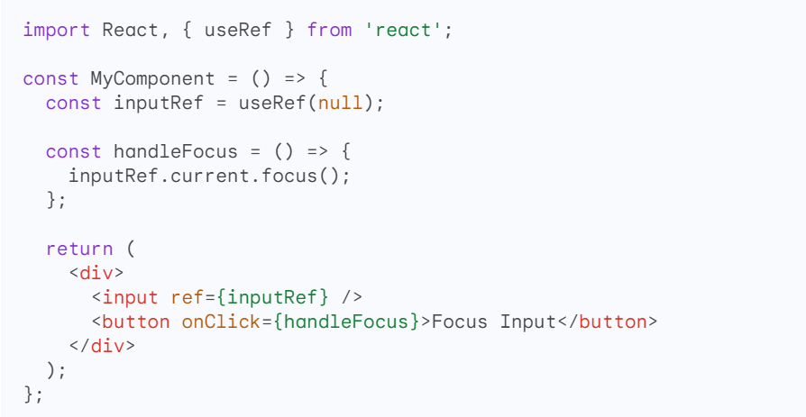
דוגמאות:
להשתמש ב-useRef כדי לגשת לאלמנט DOM.

Slide 29
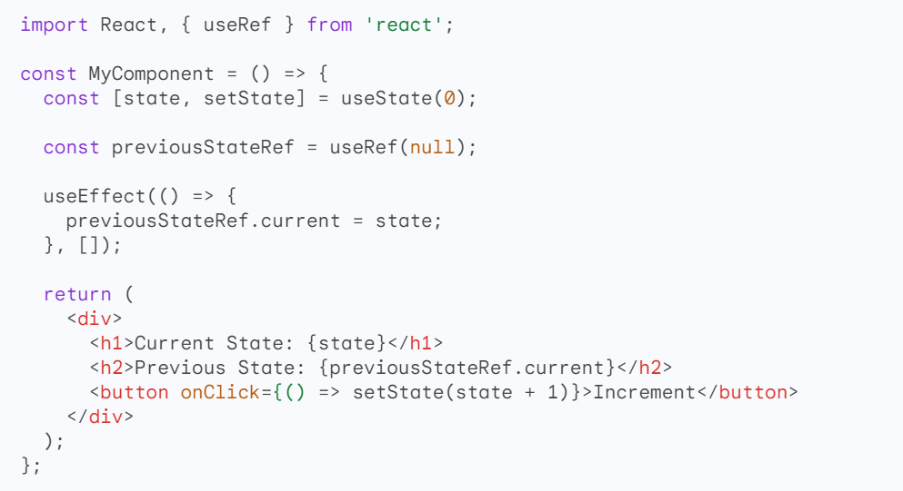
להשתמש ב-useRef כדי לעקוב אחר ערכי סטאטוס קודמים.

Slide 30
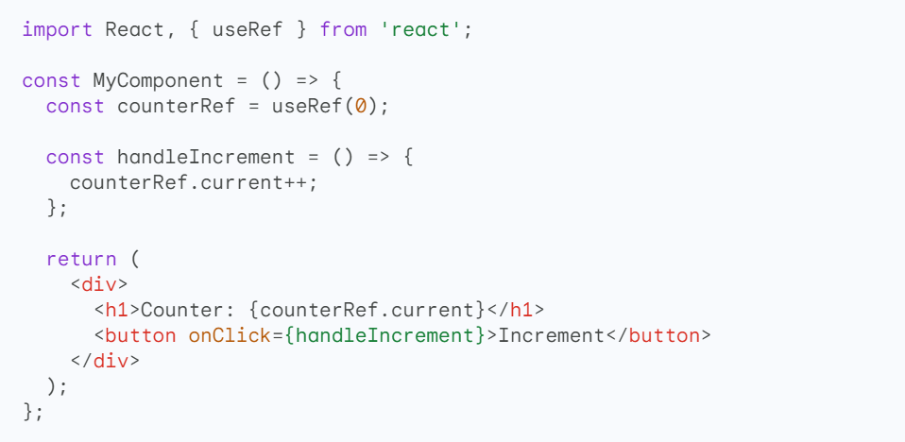

Slide 31
useCallback
זה הוק המאפשר לשחזר פונקציה בזיכרון כך שהיא לא תיווצר מחדש בכל עיבוד.
הוא משמש לאופטימיזציה של ביצועים בתרחישים שבהם פונקציה מועברת לcomponent צאצא כprops.
כאשר component אב מתרנדר, כל הפונקציות המוגדרות בתוכו נוצרות מחדש, מה שעלול לגרום לעיבוד מחדש מיותר של קומפוננטות צאצא אם הפונקציות הללו מועברות כprops.
על ידי שימוש ב-useCallback", " נוכל להבטיח שהפונקציה תיווצר מחדש רק כאשר התלות שלה (המצוינת בארגומנט השני של useCallback משתנות.)
הפונקציה useCallback מייצרת פונקציית עזר שנשארת קבועה בין render-ים, כדי שנוכל להעביר אותה כפרמטר לילדים. הפרמטר השני של useCallback הוא מערך של דברים שהפונקציה תלויה בהם - רק כשהערכים בתוך המערך ישתנו ריאקט יצור פונקציה חדשה עם הערכים החדשים.

Slide 32
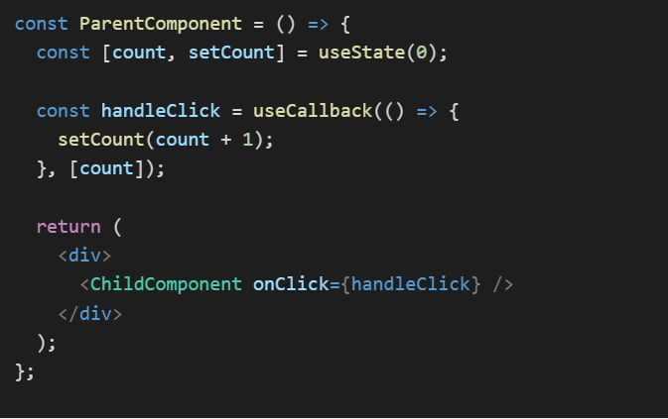
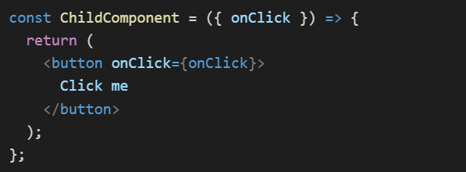
הפונקציה handleClick "" עטופה ב-useCallback" " ומערך התלות מצוין כ [count]. המשמעות היא שהפונקציה תיווצר מחדש רק אם ה count ישתנה.
זה מונע רינדור מיותר של ה ChildComponent כאשר סטייטים אחרים ברכיב האב משתנים.

Slide 33
useMemo
הפונקציה useMemo מקבלת ביטוי ורשימת משתנים שמשפיעים על הביטוי ותפקידה לזכור את הביטוי כך שהיא תחשב אותו מחדש רק אם אחד המשתנים האלה ישתנה.
הרעיון הבסיסי מאחורי useMemo הוא שהוא מאפשר לאחסן את התוצאה של קריאת פונקציה ולעשות בה שימוש חוזר עד שהתלות של הפונקציה הזו תשתנה.
זה שימושי במיוחד כאשר הקריאה לפונקציה יקרה מבחינה חישובית או מחזירה ערך המשמש במספר מקומות בתוך הרכיב שלך.

Slide 34
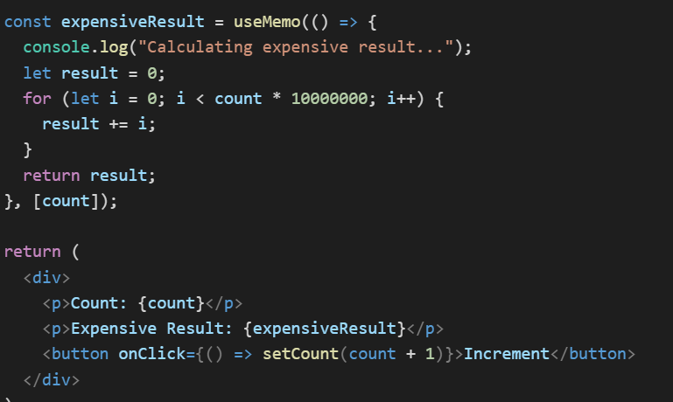

Slide 35
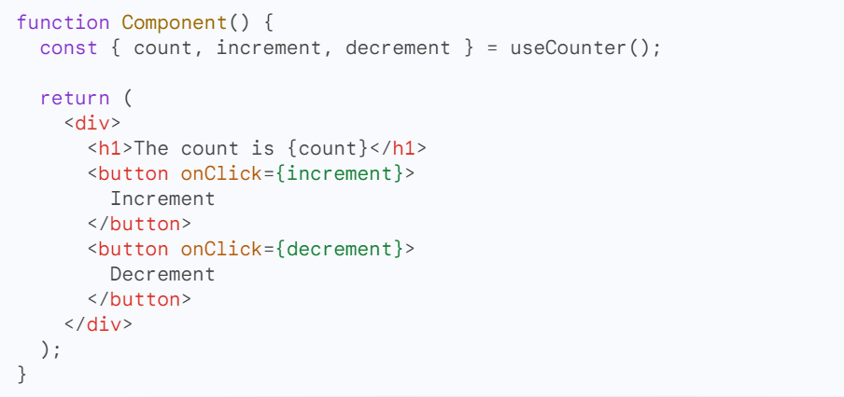
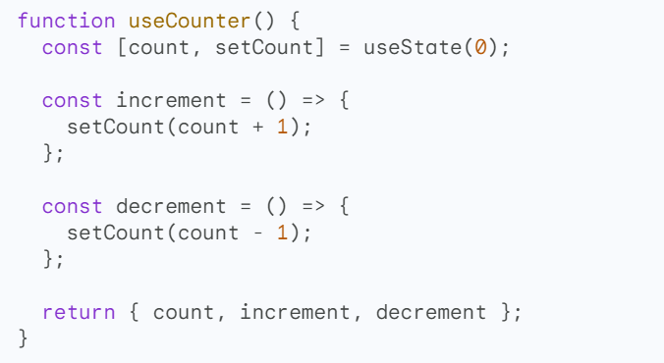
Hooks הם פונקציות שאפשר להשתמש בהן בתוך רכיבי React כדי לספק פונקציונליות מורכבת. React מספק כמה Hooks מובנים, כמו useState ו-useEffect, אבל אפשר גם ליצור Hooks מותאמים אישית.

Slide 36
צרי מחשבון, בשביל הפונקציות השתמשי בcustom hook
צרי קומפוננטה שמציגה מזג אויר בארצות שונות. צרי קומפוננטת בן שמציגה את התוצאה. השתשי בuseCalback
צרי קומפוננטת בנק. אפשרי לבצע 3 פעולות: משיכת מזומן, צפייה ביתרה והוספת משכורת הציגי את היתרה בתגית P , השתמשי בuseRef

Slide 37
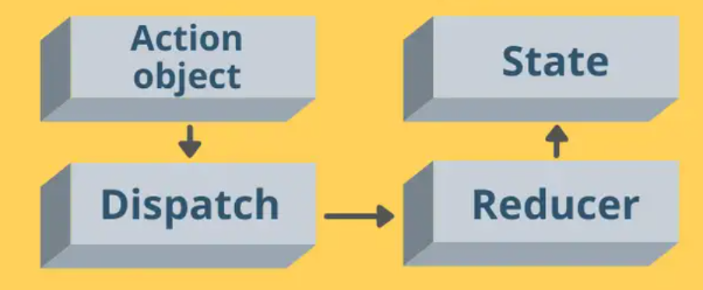
useReducer מחזיר מערך של 2 אלמנטים,
בדומה ל-useState.
הראשון הוא ה-State הנוכחי, והשני הוא dispatch(פונקציה).
למרות ש- useState הוא הוק בסיסי ו useReducer הוא לא,
useState מיושם למעשה באמצעות useReducer.
משמעות הדבר היא ש useReducer הוא פרימיטיב
ואנחנו יכולים להשתמש ב- useReducer עבור כל מה שהיינו משתמשים עם useState.
אנחנו נעביר ל- useReducer פונקציית reducer( נראה דוגמא בהמשך) וערך התחלתי(initial state).
פונקציית ה Reducer שלנו מקבלת את ה-State הנוכחי ופעולה(action) ותחזיר לנו את ה- state החדש.
מתי נשתמש ב useReducer
יש לנו שתי הוקס שבעזרתם אנחנו יכולים לנהל את ה state שלנו, וכמו תמיד שיש לנו שתי אפשרויות לעשות את אותה הפעולה תמיד נשאל את עצמינו מתי יהיה נכון להשתמש בכל אחת מהאופציות?
כאשר יש לנו לוגיקה מורכבת הכוללת State עם מספר תתי-ערכים (useReducer תעזור לנו גם לשפר את הביצועים) או כאשר ה-State הבא תלוי ב- State הקודם נעדיף בדרך כלל להשתמש ב- useReducer ולא ב-useState.

Slide 38

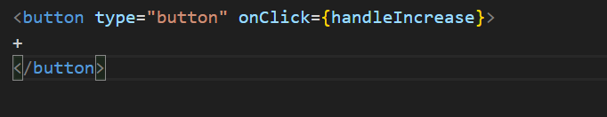
בדוגמא הבאה נראה איך אנחנו יכולים להשתמש ב- useReducerב על מנת ליצור Counter. יהיה לנו כפתור שמעלה ב-1 כל פעם. כפתור שמחסיר 1 וכפתור אתחול שיחזיר את ה counter לערך ההתחלתי( 0- שאותו אנחנו קבענו).
יצרנו כאן משתנה ואיתחלנו אותו.
יצירת המשתנה
האתחול
יצירת אירוע

Slide 39
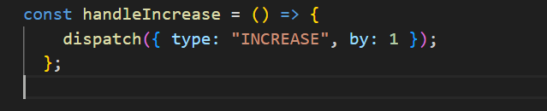
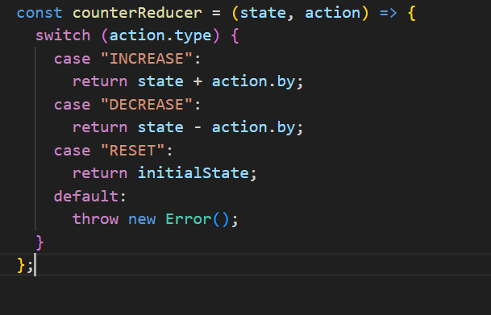
האתחול
המימוש

Slide 40
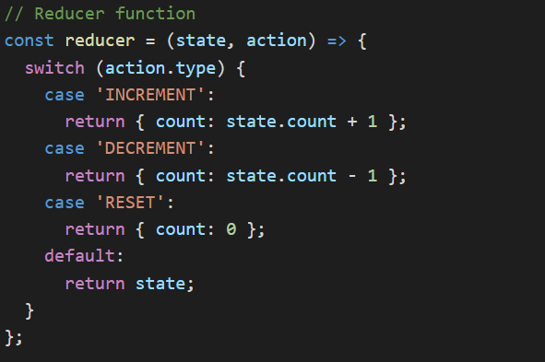
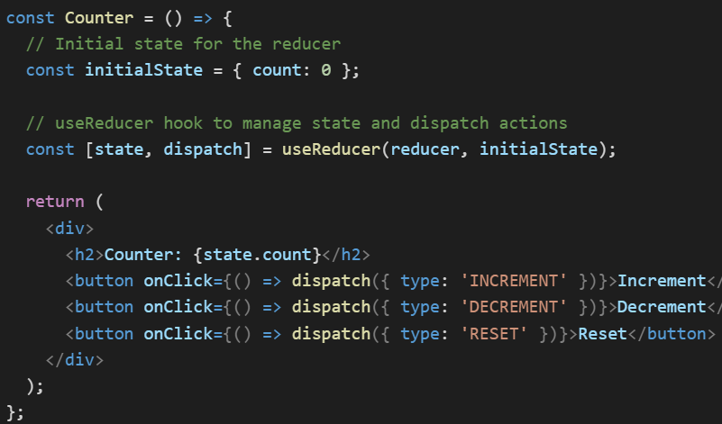

Slide 41
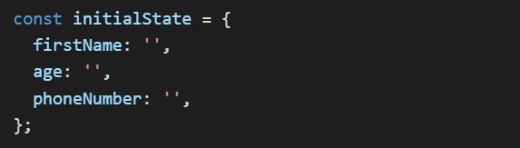
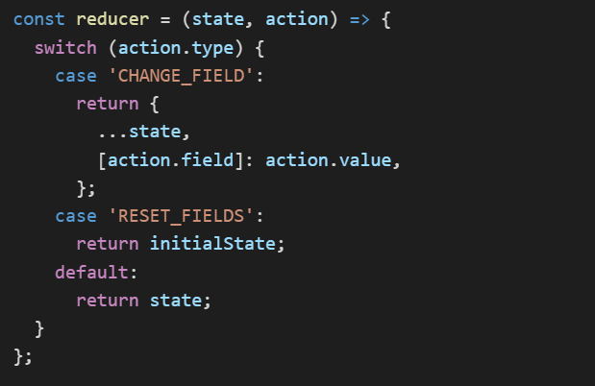

Slide 42
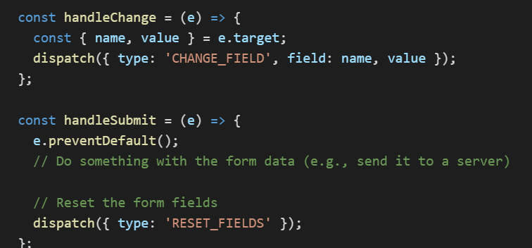
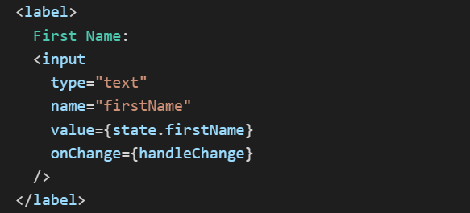

Slide 43
useContext Hook
הגדרה: דרך לנהל state גלובלי.
למה לא state רגיל?
כאשר יש לנו state שנמצא באבא ונרצה להעביר אותו לאחד הצאצאים,
נצטרך להעביר את הstate הזה דרך כל הילדים עד שנגיע לקומפוננטה הרצויה.
מצב כזה נקרא prop drilling וזה לגמרי לא מצב רצוי.

Slide 44


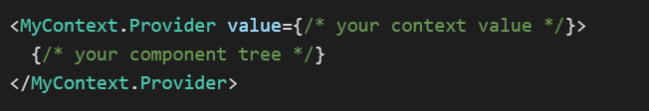
הפיתרון:
שימוש בstate גלובלי שמוכר בכל המערכת. 1. נייבא את ה- useContext הוק מספריית React
ניצור הקשר באמצעות הפונקציה createContext. פעולה זו תחזיר אובייקט המכיל ספק וצרכן:
נעטוף את עץ הרכיבים או את החלק הספציפי של העץ שבו נרצה לגשת להקשר עם רכיב הספק. זה יהפוך את הערך שמספק ההקשר לזמין לכל הרכיבים בתוך העץ העטוף:

Slide 45
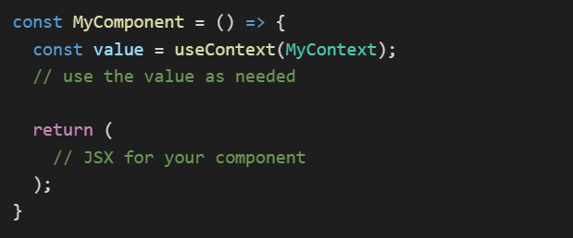
ברכיב שבו נרצה להשתמש בהקשר, נשתמש ב-useContext hook כדי לגשת לערך שמספק ההקשר:

Slide 46
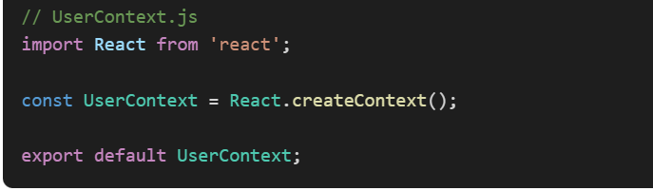
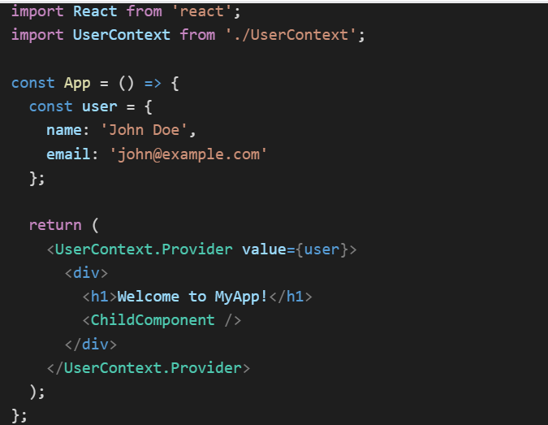

Slide 47
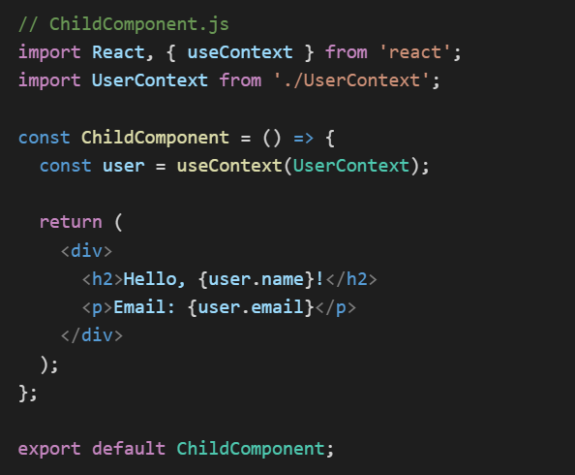

Slide 48
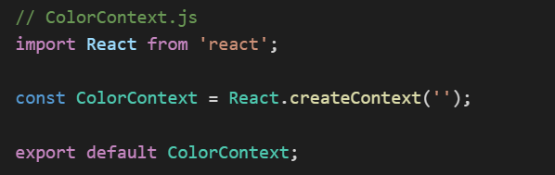
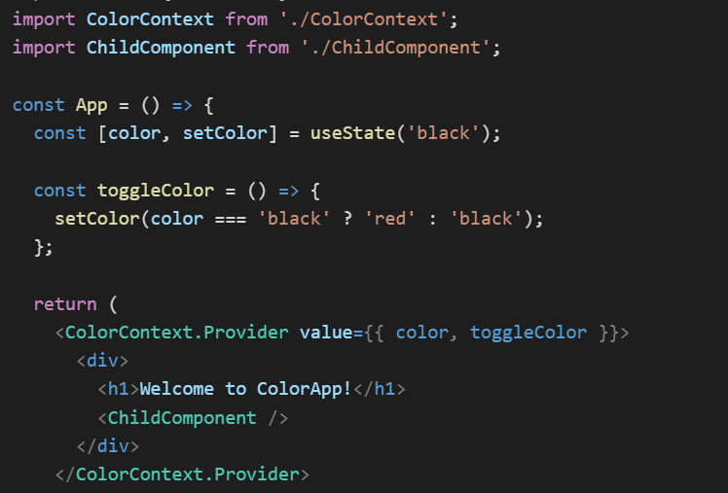

Slide 49
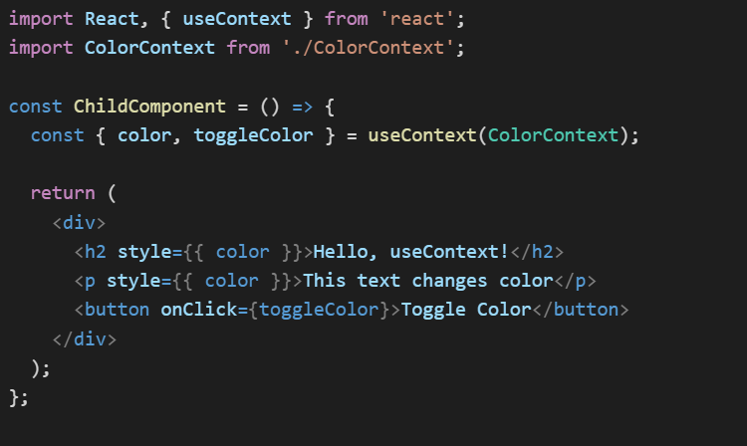

Slide 50
מה זה Redux
Redux זה ספריית state management שעוזרת לנהל את הstate שלנו בצורה יותר טובה ומסודרת.
ספריית Redux אינה ספציפית ל- React זוהי ספרייה שתוכל להשתמש בה בכל ספרייה או מסגרת אחרת כמו Angular, Vue ואפילו JavaScript
אבל מפתחים משתמשים בעיקר ב- Redux כשעובדים עם React
Redux מספקת 'חנות' אחת שנוכל להשתמש בה כדי לנהל כמות גדולה של נתונים.

Slide 51

לפעמים במערכת יש צורך שכמה קומפוננטות שאין ביניהן שום קשר, יקבלו את אותו state
בצורת כתיבה הרגילה, אין כזאת אפשרות.
בשביל לגשת ל2 קומפוננטות שונות- נצטרך לחפש אבא משותף.

Slide 52

בשביל המצב הזה – ריאקט יצרה לנו אפשרות לנהל state ברמת האפליקציה.
כלומר, הstate יהיה מוכר בכל הקומפננטות ולא רק בקומפוננטה אחת או ביחידה מצומצמת של קומפוננטות שיורשות את אותו אבא.

Slide 53

lifeSycle של redux

Slide 55

store

Slide 56
התקנות: redux זו ספרייה חיצונית ולכן היא דורשת התקנה. npm install redux
npm install react-redux
את כל החלק הטכני והלוגי נשים בתוך תיקיית store בתוך התיקייה ניצור תיקייה נוספת בשם reducer
שם נשים את כל הפעולות שנרצה לבצע על הstate
הקובץ index- בתוכו נעשה איחוד לכל הפעולות על הstate
ונכין אותם לקובץ store.
הקובץ store – הוא הקובץ שמכיל את כל הפעולות והstate שנרצה לעשות בצורה גלובלית.
בתוך התיקייה actions – שם נשים את כל הגדרות הdispatch

Slide 57


בתוך הreducer הזה הגדרנו משתנה
וכשנרצה לעדכן את המשתנה-
ניצור עוד פעולה בתוך הreducer הזה.
כל state יהיה בתוך reducer חדש.

Slide 58

אחרי שיצרנו את הreducer אנחנו נצהיר עליו בקובץ הindex.
הפונקציה combineReducers מאחדת את כל הreducers שקיימים לי.

Slide 59


Slide 60

Provider
עכשיו כשיש לנו את כל הstate בתוך קובץ אחד (store)
נרצה לחלחל אותו לכל הפרויקט כדי שנוכל להשתמש בstate מסויים במקרה הצורך.
לשם כך יש לנו את הprovider שהתפקיד שלו זה לספק לי את המידע לכל המערכת:

Slide 61

הצגת נתונים ושינוי נתונים.
כדי להציג state שנמצא בקובץ אחר נשתמש בפונקציה מובנית שקיימת בredux
useSelectore
המשתנה שמתקבל הוא אוביקט שבתוכו נמצא הערך שנרצה להציג.

Slide 62



בשביל הסדר- את כל הכתיבה לdispatch נייצא לקובץ חדש.
בשביל לשנות ערך בstate נשתמש בפונקציה dispatch

Slide 63

Redux toolkit
slice

Slide 64
Toolkit בדומה לreact-redux היא ספרייה חיצונית.
ולכן היא דורשת התקנה.
npm install @reduxjs/toolkit
נצטרך להשמש גם ביכולות של react-redux
ולכן נתקין גם אותה:
npm install react-redux

Slide 65
כל state גלובלי שנרצה ליצור- ניצור בתוך slice שזה פונקציה של redux
ושם גם ננהל את הפונקציות עבור אותו state
הדרך שבה ניצור את הפונקציות שונה בהרבה מreact-redux.
ניצור תיקייה חדשה עבור הredux
ועבור כל state ניצור קובץ חדש ושם נכתוב את הslice
נעשה איחוד לכל הslices ונעטוף את כל המערכת בstate האלה.

Slide 66


Slide 67


Slide 68



Slide 69


Slide 70
Router in react
מערכות בדר"כ מאפשרות מעבר בין עמודים, בשביל הנוחות של המשתמש והסדר במערכת.
בשביל לאפשר זאת נשתמש בספריה חיצונית שנועדה בשביל ריאקט:
React-routet-dom
בעזרת הספרייה הזאת נוכל לבצע שינויים בURL בתוך המערכת.

Slide 71
בעולם הישן של פיתוח ווב, לכל דף באתר היתה כתובת URL) ) משלו, ודף HTML שהשרת שולח כשגולש נכנס לאותה כתובת. בריאקט זה קצת יותר קשה ליישום.
אם היינו רוצים ללכת בדרך זו, זה היה אומר שצריך אפליקציית ריאקט חדשה עבור כל דף בגלל ש create-react-app מייצר רק קובץ HTML אחד.
אבל אפילו אם נצליח לייצר כמה קבצי HTML , הניהול של כל העסק הזה לא שווה את המאמץ.
במקום זה, הדרך המקובלת לעבור בין דפים נקראת Single Page .Application הרעיון שיש לנו רק קובץ HTML אחד עם סט אחד של קומפוננטות ריאקט, וקוד ריאקט יודע להציג את הקומפוננטה שמתאימה ל URL הנוכחי

Slide 72
איך עובד React Router
ב React Router אנחנו מגדירים טבלת ניתוב, שזו טבלה שאומרת ל react-router עבור כל נתיב איזה קומפוננטה צריך להציג.
את הטבלה אנחנו כותבים בתור קומפוננטות ריאקט, ו “ react-router מחליף" את כל בלוק הקומפוננטות הזה בקומפוננטה האמיתית שצריך להראות עבור הנתיב הנוכחי.
אפשר לדמיין את ההתנהגות שלו בתור switch/case מתוחכם, שמסתכל על שורת הכתובת ועל טבלת הניתוב, ולפי מה שכתוב שם מחליט איזה קומפוננטה להראות.

Slide 73

בשביל להשתמש בספרייה הזאת נתקין:
npm i react-router-dom
בקובץ הindex נעטוף את כל המערכת ברכיב של router
וכך כל המערכת תממש את הרעיון של SPA

Slide 74

אם הכתובת בדפדפן היא / אז תחליף את כל הבלוק שבתוך Routes בקומפוננטה Home.
אם הכתובת בדפדפן היא about/ אז תחליף את כל הבלוק שבתוך Routes בקומפוננטה About.
אם הכתובת בדפדפן היא /contact אז תחליף את כל הבלוק שבתוך Routes בקומפוננטה Contact.
את קומפוננטת BrowserRouter צריך לשים פעם אחת ביישום מסביב לכל הקומפוננטות, אבל את Routes ניתן לשים בכמה מקומות, וכל מקום בו אני שם Routes יוחלף בקומפוננטה שמתאימה לנתיב.

Slide 75
מעבר בין דפים
כשאנחנו עוברים בין דפים באמצעות שינוי שורת הכתובת בדפדפן או באמצעות אלמנט a, הדפדפן פונה מחדש לשרת וטוען את העמוד שמתאים לכתובת החדשה.
בגלל שהשרת הוא שרת פיתוח של create-react-app, השרת הזה יודע להגיש תמיד את אותו קובץ HTML, ולכן אנחנו מקבלים את אותה אפליקציה בעמוד שמתאים לכתובת החדשה.
אבל זה מנגנון בזבזני - הרי יש לי כבר בדפדפן את כל הקומפוננטות וכל המידע שצריך בשביל להציג את העמוד הבא, בשביל מה לי ללכת שוב לשרת רק כדי לקבל את אותם קבצי js, css ו html שכבר יש לי?
קומפוננטה מיוחדת של react-router בשם Link מציעה בדיוק את האופטימיזציה הזו.
היא מקבלת מאפיין to שאומר לאיזה כתובת צריך לעבור, ומשנה רק את הכתובת בדפדפן ואת הקומפוננטה שמוצגת, בלי לעבור דרך השרת.

Slide 76


Slide 77

מסלולים מקוננים ב- React Router מאפשרים לך להגדיר מסלולים בתוך מסלולים אחרים, תוך יצירת מבנה היררכי עבור היישום.
זה שימושי כאשר יש רכיבים שצריך לעבד בתוך רכיב אב.

Slide 78
אנחנו יכולים לראות ש NewTask ו ViewTask הולכים להופיע בתור ילדים של קומפוננטת TasksPage, ושיש קשר בין הדברים.
אנחנו גם רואים איך לא צריך לחזור על התחילית /tasks כשמגדירים את נתיבי הילדים.

Slide 79
אני רואה שאני מצליחה לגלוש לנתיב הראשי TasksPage, אבל עדיין לא רואה שם את רשימת המשימות ולא רואה דרך לגלוש לנתיבים הפנימיים.
גם כשאני מנסה להכניס בשורת הכתובת ספציפית כתובת כמו /tasks/4 או /tasks/new אני תמיד מגיעה לאותו TasksPage.
הסיבה היא שכרגע TasksPage לא מגדיר בשום מקום איפה צריך "להכניס" את הילדים שלו, ולכן ריאקט ראוטר מציג אותו על המסך ומפסיק.
בשביל להציג נתיבים מקוננים, אנחנו צריכים להגיד לריאקט ראוטר איפה לשים את הקומפוננטה הפנימית יותר, כלומר איפה לשים את NewTask או את ViewTask. אנחנו עושים את זה באמצעות הוספת קומפוננטה בשם Outlet לנתיב TasksPage. נעדכן את הקוד:

Slide 80

useParams
הרבה פעמים נרצה לגשת מדף מרכזי שמכיל הרבה פריטים (לדוגמא דף משמות)
למשימה ספציפית בניתוב חדש.
נוכל לעשות זאת באמצעות useParams

Slide 81

הגדרת דף אינדקס
בשביל להכניס תוכן לאזור המרכזי בקישור של דף המשימות אנחנו צריכים ליצור משהו ש react-router קורא לו דף אינדקס.
זה פשוט ילד של /tasks שמחובר לנתיב הראשי ואין לו תת-נתיב משלו.

Slide 82
במקרים רבים כשהאפליקציה כבר מתפקדת אנחנו צריכים מתוך הקוד לנווט את המשתמש לנתיבים אחרים באפליקציה. בשיעור זה נראה איך לטפל בניתובים אלה באמצעות React Router.
אלמנט Navigate
הדרך הראשונה לנווט בצורה אוטומטית בין דפים היא באמצעות קומפוננטה של ריאקט ראוטר שנקראת Navigate. אם נרנדר את הקומפוננטה הזאת בעץ שלנו אז ריאקט ראוטר ינתב את המשתמש למאפיין to של Navigate.
אנחנו משתמשים ב Navigate כשמשתמש הגיע למקום שלא היה צריך להגיע ורוצים לשלוח אותו חזרה למקום מבטחים.
לדוגמה במערכת שיש בה ניהול משתמשים ואולי חלק מהמסכים מוגבלים רק למשתמשים רשומים, נוכל לרנדר את Navigate כדי לשלוח החוצה משתמשים שאינם מורשים לצפות בנתיב מסוים.
בקוד המשימות שכתבנו נוכל להשתמש ב Navigate כדי שאם משתמש מנסה לגשת למשימה שאינה קיימת, נשלח אותו למסך יצירת משימה חדשה במקום להציג שגיאה. זיכרו שהקוד של נראה כך ViewTask:

Slide 83


Slide 84

הפונקציה useNavigate
מקום נוסף בו נרצה לנווט לדף אחר הוא ב Event Handlers: לדוגמה משתמש יוצר משימה חדשה, ואנחנו רוצים לנווט החוצה מטופס יצירת המשימה אל דף המשימה עצמה שנוצרה.
הפונקציה useNavigate של react-router מחזירה לי פונקציה בשם navigate, והיא מקבלת בתור פרמטר ראשון את הנתיב אליו צריך לנווט. אני מפעיל אותה כך:

Slide 85


העברת נתונים מקומפוננטה באמצעות navigate
ובשביל לקבל את הנתונים בקומפוננטה המבוקשת נשתמש בuseLocation

Slide 86


Slide 87



Slide 89


Slide 90

קריאות HTTP

Slide 91


Slide 92


Slide 93


Slide 94


Slide 95


Slide 96


Slide 97


Slide 98

TypeScript היא שפת תכנות שהיא שפת-על של JavaScript. המשמעות היא שכל קוד JavaScript חוקי הוא גם קוד TypeScript חוקי.
TypeScript מוסיף הקלדה סטטית ל-JavaScript, שהיא שפה בהקלדה דינמית.
להלן כמה מושגים ותכונות מפתח של TypeScript:
Static Typing: אחת התכונות העיקריות של TypeScript היא היכולת להשתמש בסוגים סטטיים. זה מאפשר לך להצהיר על סוג המשתנה, פרמטר הפונקציה או ערך החזרה. מידע הסוג נבדק בזמן ההידור, ועוזר לתפוס שגיאות לפני זמן הריצה.

Slide 99

Interfaces and Type Declarations: TypeScript מציג ממשקים והצהרות טיפוס כדי להגדיר את הצורה של אובייקטים או מבנים בקוד.
זה עוזר בתיעוד ואכיפת המבנה הצפוי של הנתונים.

Slide 100
מודולריות קוד: TypeScript תומך במודולים ומרחבי שמות, מה שמקל על ארגון ומבנה הקוד. זה שימושי במיוחד בפרויקטים גדולים יותר שבהם ארגון הקוד הוא חיוני.
תמיכה בכלים: TypeScript נועד לשמש עם כלי פיתוח המספקים תכונות כמו השלמה אוטומטית, תמיכה ב-refactoring וניווט קוד. לעורכי קוד פופולריים כמו Visual Studio Code יש תמיכה מצוינת ב-TypeScript.
תאימות עם :JavaScript כפי שצוין קודם לכן, TypeScript הוא שפת-על של JavaScript, כך שניתן לאמץ את TypeScript בהדרגה בפרויקט JavaScript קיים.
ניתן להשתמש בקוד JavaScript קיים ב-TypeScript ללא שינוי.

Slide 101
היתרונות של השימוש ב-TypeScript כוללים איכות קוד משופרת, תמיכה טובה יותר בכלים ושיתוף פעולה משופר בצוותי פיתוח גדולים יותר. זה חזק במיוחד בפרויקטים שבהם בסיס הקוד צפוי לגדול עם הזמן, שכן ההקלדה הסטטית עוזרת לתפוס בעיות פוטנציאליות בשלב מוקדם בתהליך הפיתוח.
התקנה:
npx create-react-app my-app --template typescript

Slide 102



Basic Types:
Arrays:
Tuples:

Slide 103



Enums:
Any:
Void:

Slide 104


Union Types:
Intersection Types:

Slide 105




Slide 106


Slide 107
תרגול:
ToDo list
הכנס משימה
הוסף
סנן

Slide 108
https://jsonplaceholder.typicode.com/albums
https://jsonplaceholder.typicode.com/posts
npx create-react-app my-app --template typescript

Slide 109


Slide 110


Slide 111
https://www.react-hook-form.com/api/usecontroller/controller/

